Slide 1

DEPARTAMENTO DE TECNOLOGÍAS DE LA INFORMACIÓN
PROYECTO “Repositorio Institucional”
KICKOFF
OFICINA
Junio de 2019

Slide 2
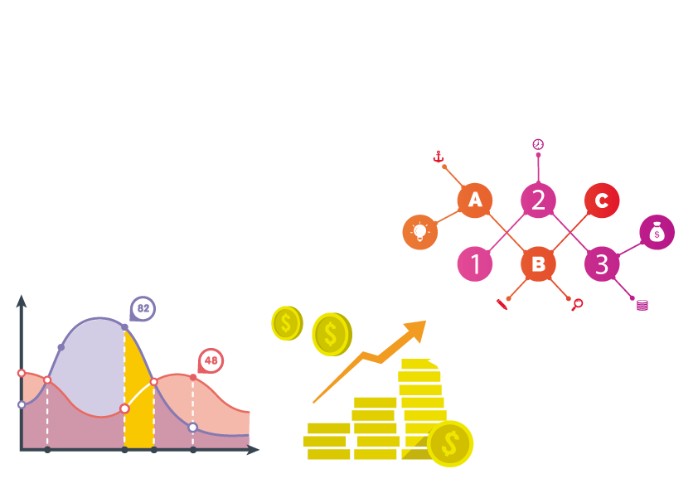
C O N T E N I D O
I.
PLAN DE COMUNICACIÓN
VI.
OBJETIVOS DEL PROYECTO
II.
VII.
ALCANCE DEL PROYECTO
GESTIÓN DE CAMBIOS
III.
ESQUEMA DE SOLUICIÓN
PLAN DE RIESGOS
VIII.
IV.
CRONOGRAMA
V.
ORGANIZACIÓN DEL PROYECTO

Slide 3



1. Sub Divisiones
Situación actual
Actualmente el Instituto Continental no posee un repositorio, por tanto los documentos académicos son almacenados físicamente y no son visibles para los interesados, lo que genera:
Almacenamiento informal de documentos académicos
Gestión ineficiente de documentos académicos
Limitado acceso a materiales de interés académico.
Carga operativa.
Artículos
Tesis
Manuales
Proyectos
Otras publicaciones
Objetivos del Proyecto
Alcance del Proyecto
Esquema de Solución
Cronograma
Organización del Proyecto
Plan de Comunicación
Gestión de Cambios
Plan de Riesgos
Objetivo del proyecto
Implementar el Repositorio Institucional del Instituto Continental mediante el DSpace, el cual permitirá guarda, clasificar, visualizar y acceder a los documentos académicos de importancia del instituto, alineándose a las disposiciones del “Consejo Nacional de Ciencia, Tecnología e Innovación Tecnológica” (CONCYTEC).

Slide 4

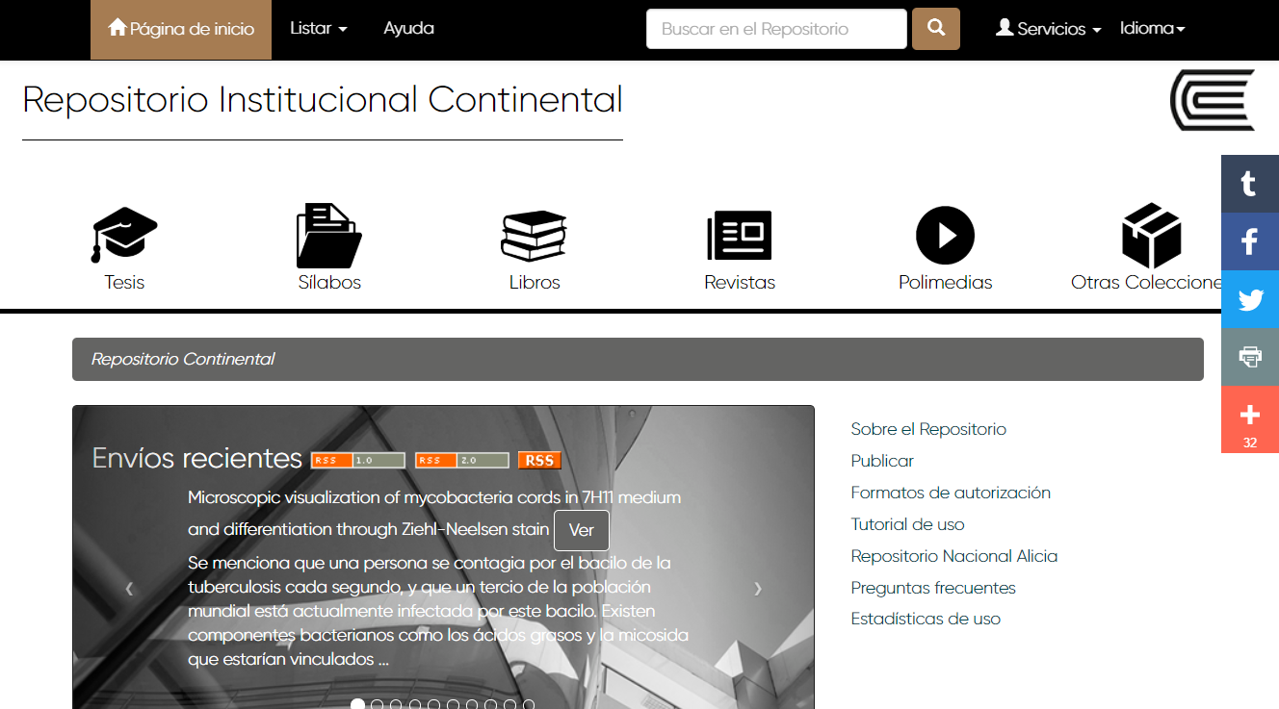
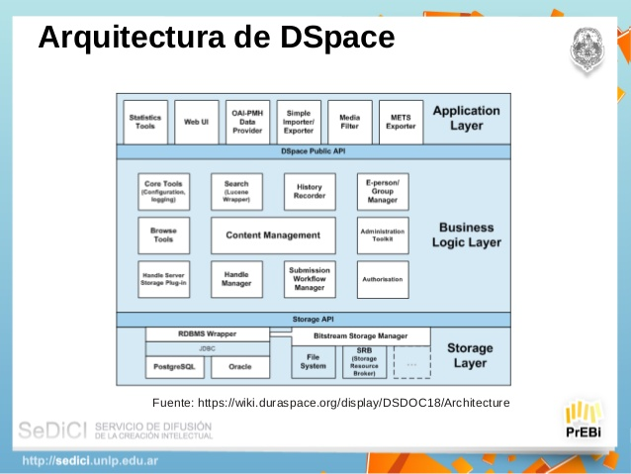
1. Modulaciones
Repositorio Institucional IC– Plataforma de contenidos DPACE
Se considera que la aplicación dará soporte a las siguientes modulaciones:
Objetivos del Proyecto
Alcance del Proyecto
Esquema de Solución
Cronograma
Organización del Proyecto
Plan de Comunicación
Gestión de Cambios
Plan de Riesgos
Levantamiento del repositorio en el sistema DSPace, como actualmente se maneja el repositorio institucional de la Universidad, considerando que pueda el instituto tener su propia identidad y administración.

Slide 5
2. Entregables a alto nivel
Entregables de Proyecto
Gestión del Proyecto
Business Case
Project Charter
Análisis
Capacitación
Kickoff
Timeline
Gantt
Facturas
Actas
Diseño
Construcción
Pruebas
Producción
Definición de alcance
Diseño Externo
Especificación de casos de pruebas.
Diseño Técnico
Manual de usuario
Manual de instalación y configuración.
Plan de capacitación
Informe de pruebas.
Objetivos del Proyecto
Alcance del Proyecto
Esquema de Solución
Cronograma
Organización del Proyecto
Plan de Comunicación
Gestión de Cambios
Plan de Riesgos

Slide 6

PROPUESTA DE SOLUCIÓN
El repositorio del Instituto Continental será implementado con el Dspace, la misma herramienta que utiliza actualmente la Universidad Continental. El DSpace es software de código abierto que provee herramientas para la administración de colecciones digitales, y comúnmente es usada como solución de repositorio bibliográfico institucional. Soporta una gran variedad de datos, incluyendo libros, tesis, fotografías, filmes, video, datos de investigación y otras formas de contenido. El DSpace está alineado con las disposiciones del "Consejo Nacional de Ciencia, Tecnología e Innovación Tecnológica" (CONCYTEC).
Objetivos del Proyecto
Alcance del Proyecto
Esquema de Solución
Cronograma
Organización del Proyecto
Plan de Comunicación
Gestión de Cambios
Plan de Riesgos

Slide 7
1. Sub Divisiones
CRONOGRAMA A ALTO NIVEL
Inicio
Levantamiento de situación
Lanzamiento de proyecto
Ambientación
Planificación
Evaluación de la Solución
Manejo de información
Filtrado inicial y asignación
Cierre
Implementación de correcciones
Capacitación
Cierre de Proyecto
Objetivos del Proyecto
Alcance del Proyecto
Esquema de Solución
Cronograma
Organización del Proyecto
Plan de Comunicación
Gestión de Cambios
Plan de Riesgos
Feb 2019
Ago 2019
Inicio
MAR
ABR
MAY
JUN
JUL
AGO
Cierre
Feb – Mar15
Mar16 – Abr 25
Abr 26 – Jun 12
Jun 12 – Jun 24
Jun 25 – Jul 12
Jul 13 – Ago 15
Inicio
Planificación
Implementación
Servicios y Alojamiento
Pruebas
Cierre
Planificación
Implementación repositorio IC
Servicios y Alojamiento (Hardware)
Pruebas
Pruebas Internas
Pruebas con Usuarios
Feedback

Slide 8




1. Sub Divisiones
EQUIPO
Elda Mora Rojas – Subdirectora IC
Objetivos del Proyecto
Alcance del Proyecto
Esquema de Solución
Cronograma
Organización del Proyecto
Plan de Comunicación
Gestión de Cambios
Plan de Riesgos
Analista OGE e Investigación – Carlos Davirán Orozco
Analista OGE - Raúl Lino Esquivel
Instituto Continental
Jefe Oportunidades Laborales IC- Roberto Pantoja Esquivel
Jefe de la Modalidad Semipresencial IC – Miguel Cárdenas Agreda
Universidad Continental
Coordinador de Proyectos TIC – Kelmelt Rojas Arzapalo
Hub de Información – Juan Carlos Quispe Solís
Analista de Proyectos TIC – Claudia Oruna Soto
Hub de Información – Fredy Romero Espinoza

Slide 9
1. Sub Divisiones
Plan de Comunicación
Objetivos del Proyecto
Alcance del Proyecto
Esquema de Solución
Cronograma
Organización del Proyecto
Plan de Comunicación
Gestión de Cambios
Plan de Riesgos
TIPO DE COMUNICACIÓN | OBJETIVO DE LA COMUNICACIÓN | MEDIO | FRECUENCIA | AUDIENCIA | ENTREGABLE
Reunión Kick Off del proyecto | Presentar el Objetivo y los Alcances del Proyecto a los usuarios | En Persona | Una vez | Equipo Operativo Stakeholers | Acta de Alcance
Reunión de Seguimiento del Proyecto | Revisión del status y porcentaje del Proyecto al Usuario | Webex /En Persona | Quincenal | Equipo Operativo Stakeholders | Acta de Reunión
Reunión de Revisión de Funcionalidad | Revisar el status in situ al usuario | En persona | Cuando se requiera | Equipo Operativo | Informe Técnico
Reunión de Revisiones Internas | Revisión de avance interno | En persona | Cuando se requiera | Equipo Operativo Proveedor | Informe Técnico

Slide 10


1. Sub Divisiones
Gestión del Cambio
Objetivos del Proyecto
Alcance del Proyecto
Esquema de Solución
Cronograma
Organización del Proyecto
Plan de Comunicación
Gestión de Cambios
Plan de Riesgos
Detección del Cambio
Revisión de todos los requerimientos necesarios para proceder el cambio
Planeamiento
Evaluar el impacto del cambio a lo largo del proyecto, gastos extras y calendarización.
Implementación y Feedback
Unir los cambios a la estructura del proyecto y realizar las pruebas respectivas.
Plan de Acción
Priorización de requerimientos a partir de la planificación y los recursos a utilizar.

Slide 11
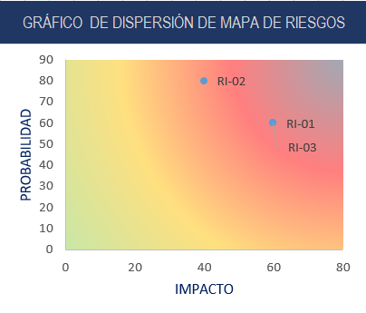
1. Sub Divisiones
Gestión de Riegos
ID | TIPO DE RIESGO | PROBABILIDAD | IMPACTO
RI-01 | Cambios en los lineamientos del "Consejo Nacional de Ciencia, Tecnología e Innovación Tecnológica" (CONCYTEC) respecto a los repositorios institucionales. | Es posible | Moderado
RI-02 | Problemas con los servicios prestados actualmente por la empresa INTELEGO, actual encargado del soporte del repositorio de la universidad. | Es raro que suceda | Grande
RI-03 | Falta de recursos tecnológicos necesarios para la implementación del nuevo repositorio. | Es posible | Moderado
Objetivos del Proyecto
Alcance del Proyecto
Esquema de Solución
Cronograma
Organización del Proyecto
Plan de Comunicación
Gestión de Cambios
Plan de Riesgos
Mapa de Riesgos Reducción de Pérdidas
1. IDENTIFICACIÓN
2. EVALUAR
5. RESPONDER
3. MITIGAR
4. MONITOREAR

Slide 12



